Slide 1
Paquetex

Slide 2
Prologo
- inicio De Pagina
- Sesión
- Cara De Pagina
- Registro Camionero
- Registro para Camiones
-Registrar Paquetes
-Generar Envíos
-Eliminar Camionero

Slide 3
Introducción
Paquetex
Es una pagina de administración para:
Registrar conductores o camioneros
Registrar Camiones
Registrar paquetes
Generar envíos

Slide 4
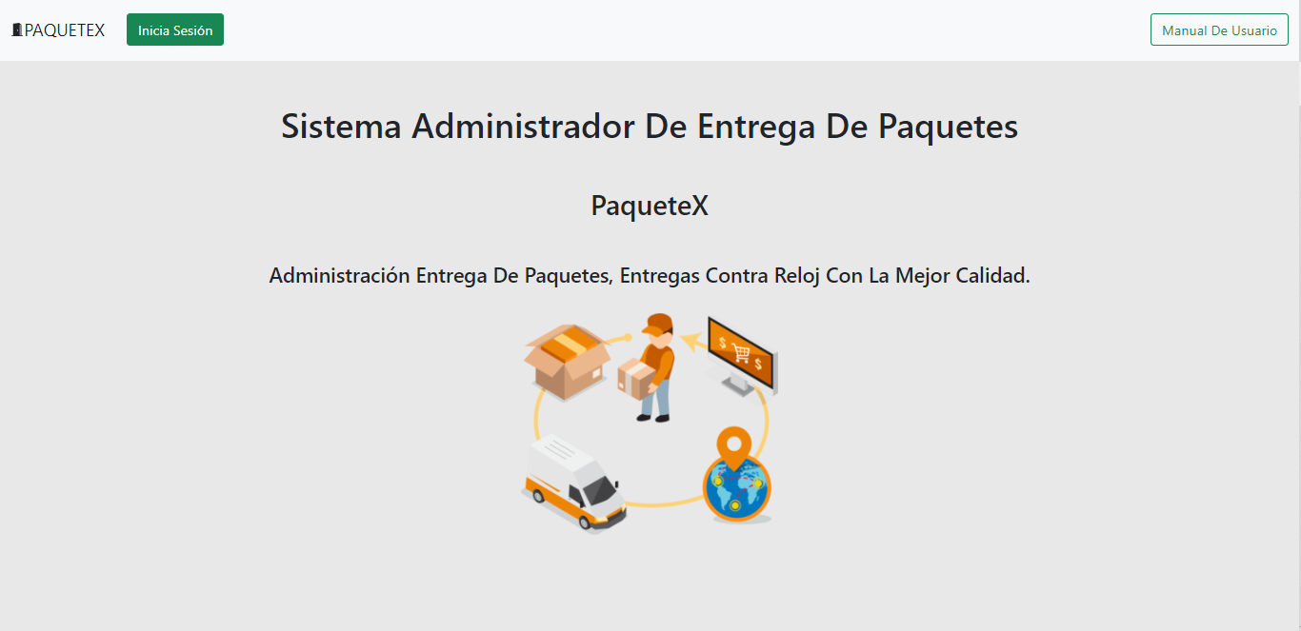
Inicio de Sesión
Nombre de la Empresa
Manual De Usuario
Logo.
Titulo Pagina

Slide 5
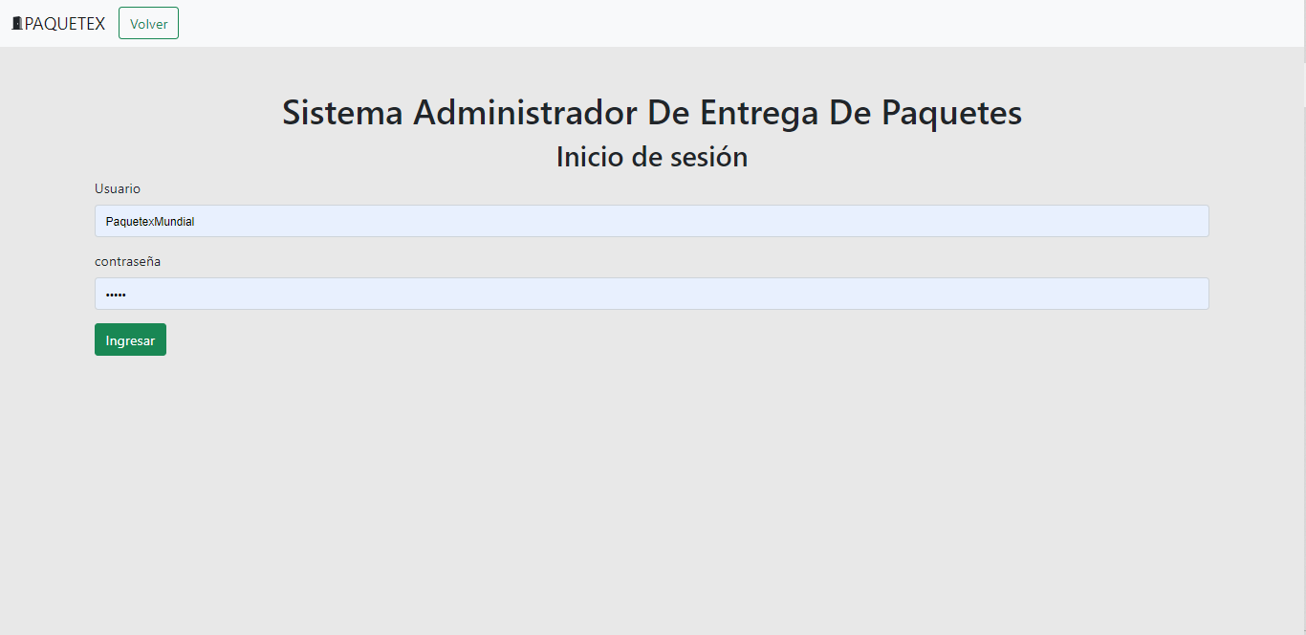
Inicio De Sesión.
Ingresamos el inicio de sesión con el correo y la contraseña que les brindo el programador encargado.

Slide 6
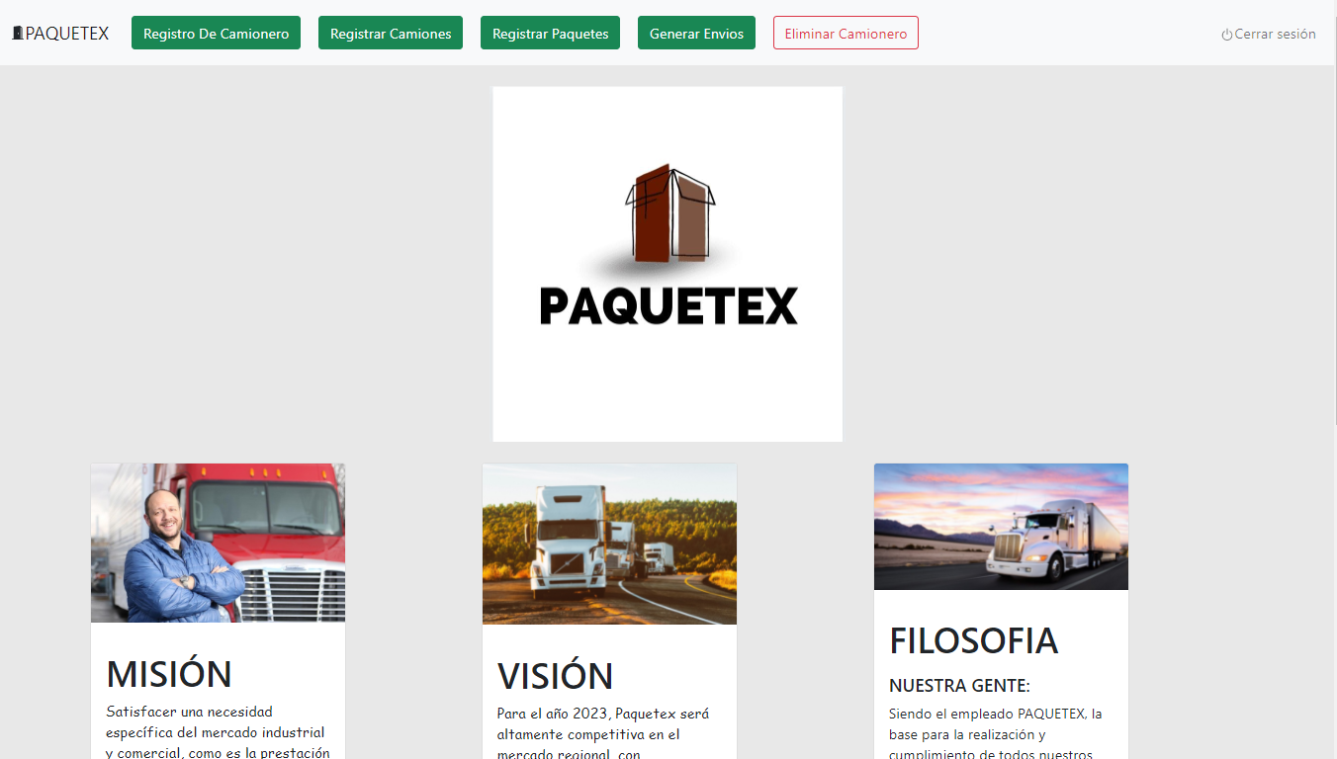
Pagina principal
Tenemos diversas funciones
Entre ellas están el logo PAQUETEX
La misión
Visión
Filosofía

Slide 7
Registrar Camionero
Creamos un nuevo camionero en base de datos encargado de entregas a los lugares asignados

Slide 8
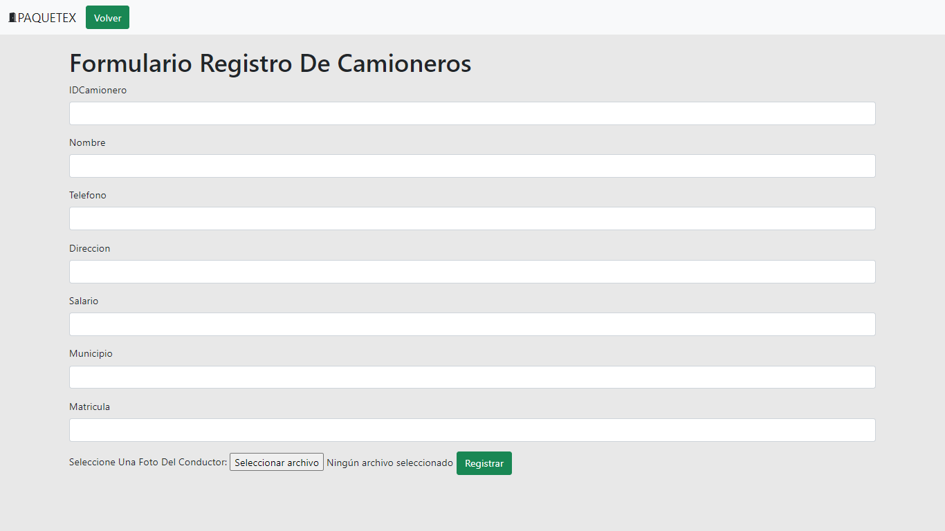
Formulario Registro de camioneros
Se registrar el camionero pidiendo los siguientes datos:
Cedula, nombre, teléfono, dirección, salario, municipio, matricula y una foto del camionero.
Finalizar Registro

Slide 9
Registrar camión
Como todo conductor tiene que tener transporte. Cuando se registre un camionero registrarnos su camión encargado de hace las entregas

Slide 10
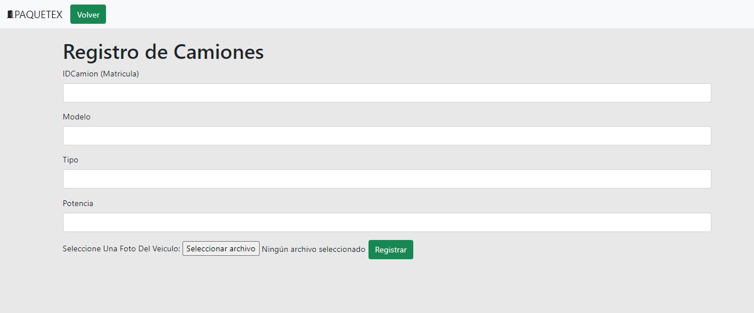
Registro De Camiones
Se registra el Camión pidiendo estos datos:
La Matricula, modelo, el Tipo, potencia, y una foto del camión.

Slide 11
Registrar Paquetes
Debemos registrar los paquetes que serán entregados a sus respectivos destinatarios

Slide 12
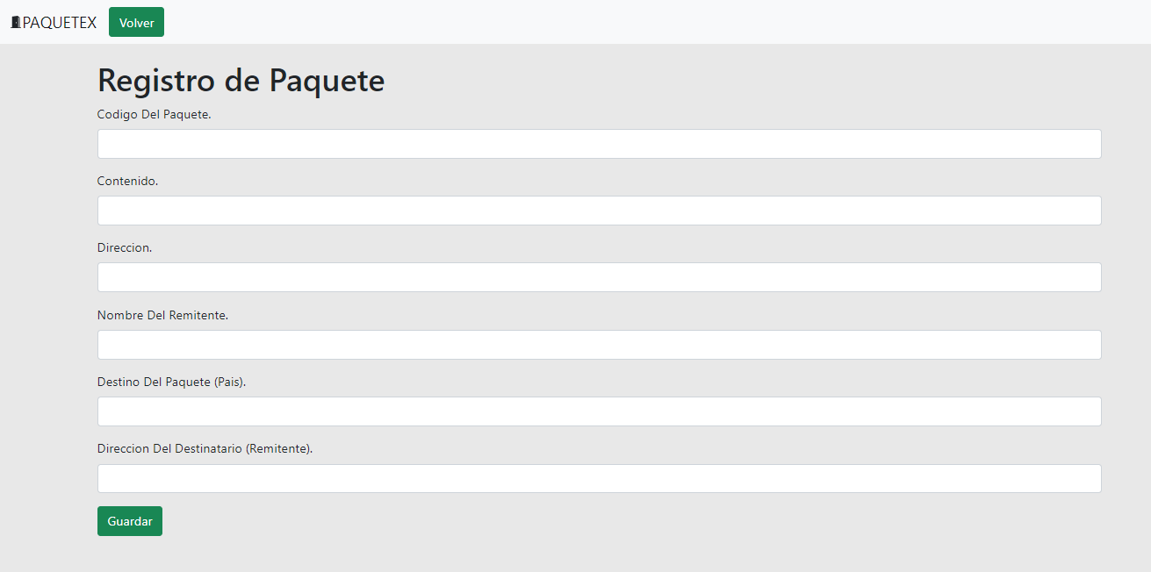
Registro De Paquete
Se Registra cualquier tipo de paquete, pidiendo los siguientes datos:
Código del paquete, cual es su contenido, dirección el nombre del remitente, destino (cual es el país)
Dirección del destinatario (remitente).
Se guarda el paquete en base de datos

Slide 13
Generar envíos
Tenemos que relacionar el
Conductor (quien hace la entrega) y El paquete
Lo hacemos en generar envió seleccionamos cual camionero será quien haga entrega del paquete y a donde.

Slide 14
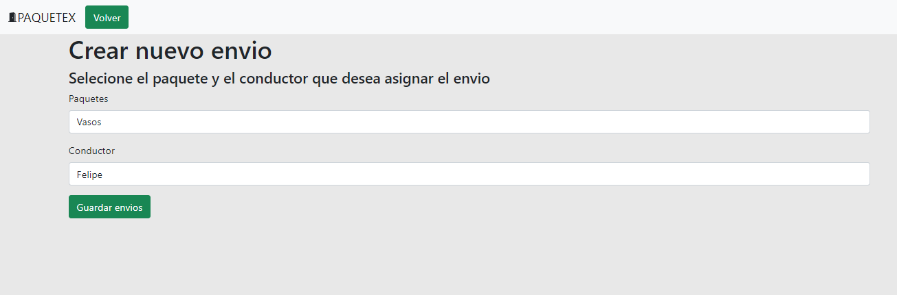
Generar nuevo envió
Seleccionamos cual será el paquete y cual conductor ara la entrega

Slide 15
ELIMINAR CAMIONERO
En dado momento camioneros los despedirán o se retiraran y tenemos que sacarlos de la base de datos para que nuevos ingresen.

Slide 16
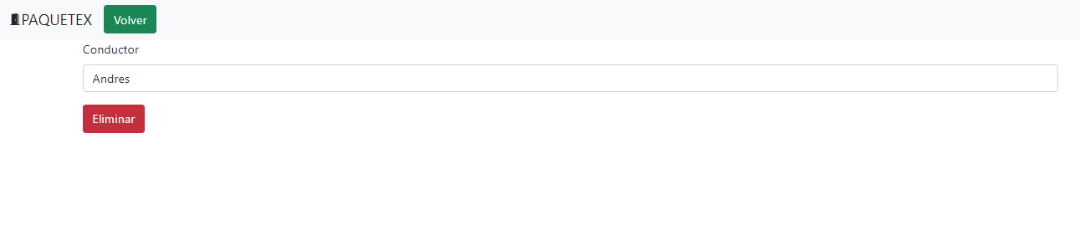
Eliminar conductor
Simplemente se selecciona los camioneros que serán sacados de la base de datos y todo registro será eliminado
No se hace lo mismo para los paquetes por que una ves que se genera el envió los paquetes se eliminan de la base de datos automáticamente
ADVERTENCIA: UNA VES ELIMINADO
NO SE RECUPERARA NADA DE LA INFORMACION DEL CAMIONERO.

Slide 17
Cerrar sesión
Cuanto terminen los procesos dichos anterior mente tenemos la opción de cerrar sesión
No se perderán los datos guardados.

